Slide 1



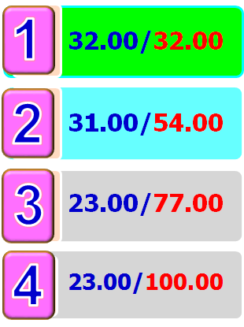
ระบบแจ้งเตือนการเบิกจ่ายงบประมาณ พ.ศ. 2564
😊 SK-WARNING
💢 ข้อมูล ณ วันที่ 26 มี.ค. 2564
เป้าหมาย/ผลการเบิกจ่ายงบประมาณ ร้อยละ/ร้อยละสะสม
34.16
เป้าหมาย
ไตรมาส
63.15
ผลเบิกจ่าย
strong together
พัฒนาชุมชนจังหวัดสมุทรสาคร

Slide 2
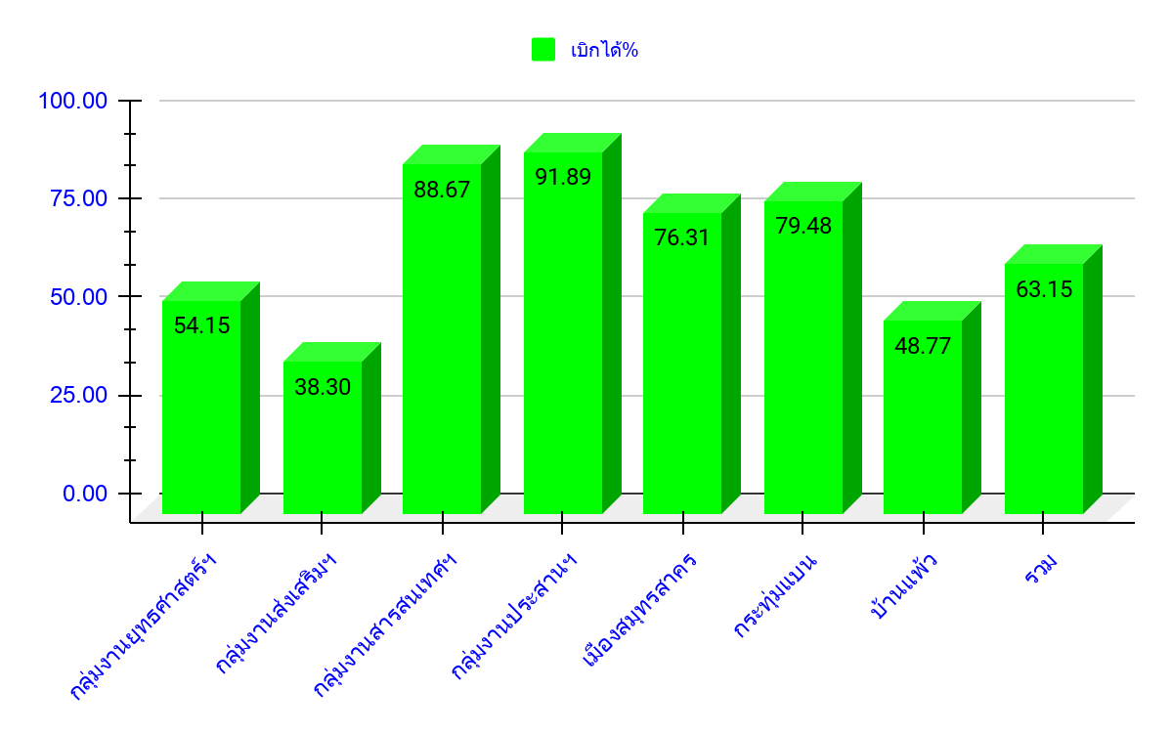
ระบบแจ้งเตือนการเบิกจ่ายงบประมาณ พ.ศ. 2564
😊 SK-WARNING
💢 ข้อมูล ณ วันที่ 26 มี.ค. 2564
ผลการเบิกจ่ายรวม : งบประมาณปี พ.ศ. 2564 ไตรมาส 2
งบบริหาร + งบแผนงานโครงการตามแผนปฏิบัติราชการ พช.
หน่วยงาน | งบประมาณ | เบิกจ่าย/PO | เบิกได้% | คงเหลือ
กลุ่มงานยุทธศาสตร์ฯ | 35,220.00 | 19,070.00 | 54.15 | 16,150.00
กลุ่มงานส่งเสริมฯ | 1,369,548.70 | 524,548.70 | 38.30 | 845,000.00
กลุ่มงานสารสนเทศฯ | 44,150.00 | 39,150.00 | 88.67 | 5,000.00
กลุ่มงานประสานฯ | 1,030,881.50 | 947,250.12 | 91.89 | 83,631.38
เมืองสมุทรสาคร | 391,175.00 | 298,525.00 | 76.31 | 92,650.00
กระทุ่มแบน | 262,275.00 | 208,451.56 | 79.48 | 53,823.44
บ้านแพ้ว | 406,025.00 | 198,025.00 | 48.77 | 208,000.00
รวม | 3,539,275.20 | 2,235,020.38 | 63.15 | 1,304,254.82
strong together
พัฒนาชุมชนจังหวัดสมุทรสาคร

Slide 3
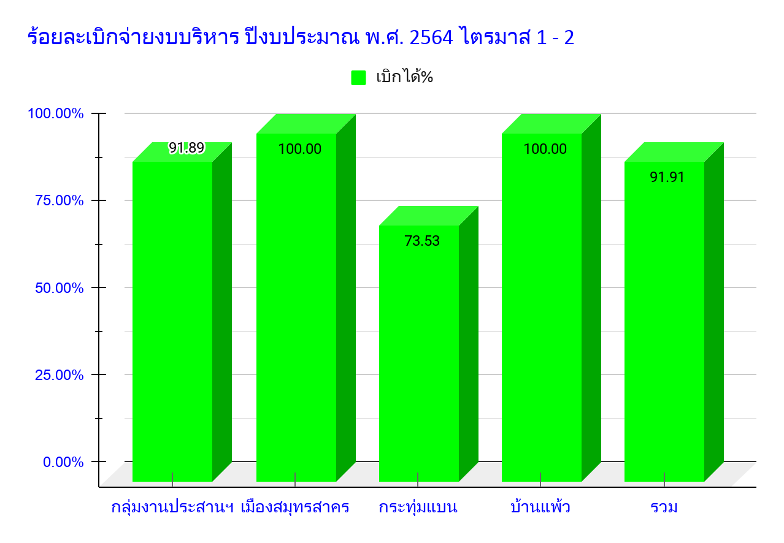
ระบบแจ้งเตือนการเบิกจ่ายงบประมาณ พ.ศ. 2564
😊 SK-WARNING
💢 ข้อมูล ณ วันที่ 26 มี.ค. 2564
ผลการเบิกจ่ายงบประมาณ พ.ศ. 2564 ไตรมาส 2 :
ยอดรวมงบบริหาร
หน่วยเบิก | งบประมาณ | เบิกจ่าย | %เบิก | คงเหลือ
กลุ่มงานประสานฯ | 1,030,881.50 | 947,250.12 | 91.89 | 83,631.38
เมืองสมุทรสาคร | 44,175.00 | 44,175.00 | 100.00 | -
กระทุ่มแบน | 32,575.00 | 23,951.56 | 73.53 | 8,623.44
บ้านแพ้ว | 33,325.00 | 33,325.00 | 100.00 | -
รวม | 1,140,956.50 | 1,048,701.68 | 91.91 | 92,254.82
strong together
พัฒนาชุมชนจังหวัดสมุทรสาคร

Slide 4
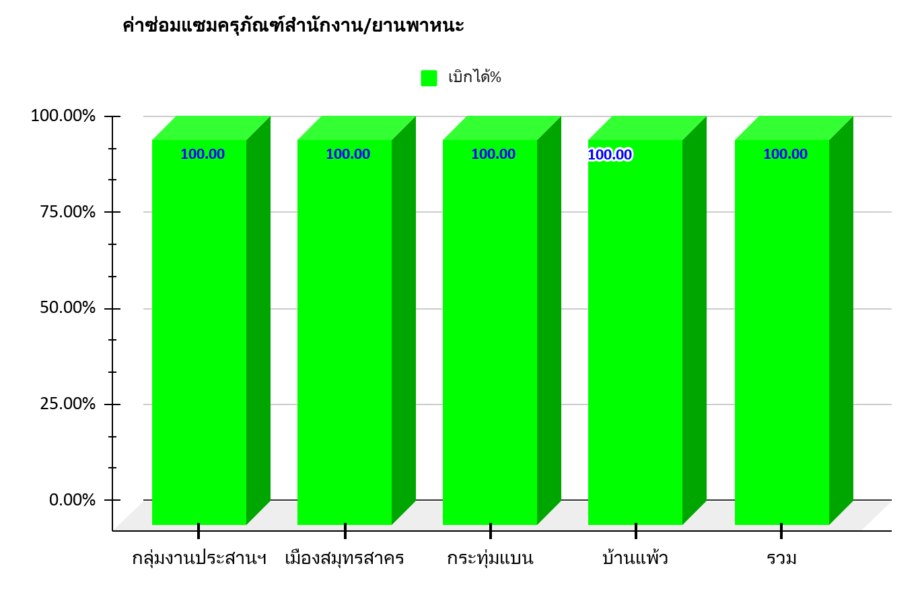
ระบบแจ้งเตือนการเบิกจ่ายงบประมาณ พ.ศ. 2564
😊 SK-WARNING
💢 ข้อมูล ณ วันที่ 26 มี.ค. 2564
ผลการเบิกจ่ายงบประมาณ พ.ศ. 2564 ไตรมาส 2 :
งบบริหาร ➤ ค่าซ่อมแซมครุภัณฑ์สำนักงาน/ยานพาหนะ
อำเภอ | งบประมาณ | เบิกจ่าย | เบิกได้% | คงเหลือ
กลุ่มงานประสานฯ | 10,740.00 | 10,740.00 | 100.00 | -
เมืองสมุทรสาคร | 4,250.00 | 4,250.00 | 100.00 | -
กระทุ่มแบน | 1,000.00 | 1,000.00 | 100.00 | -
บ้านแพ้ว | 4,250.00 | 4,250.00 | 100.00 | -
รวม | 20,240.00 | 20,240.00 | 100.00 | -
strong together
พัฒนาชุมชนจังหวัดสมุทรสาคร

Slide 5
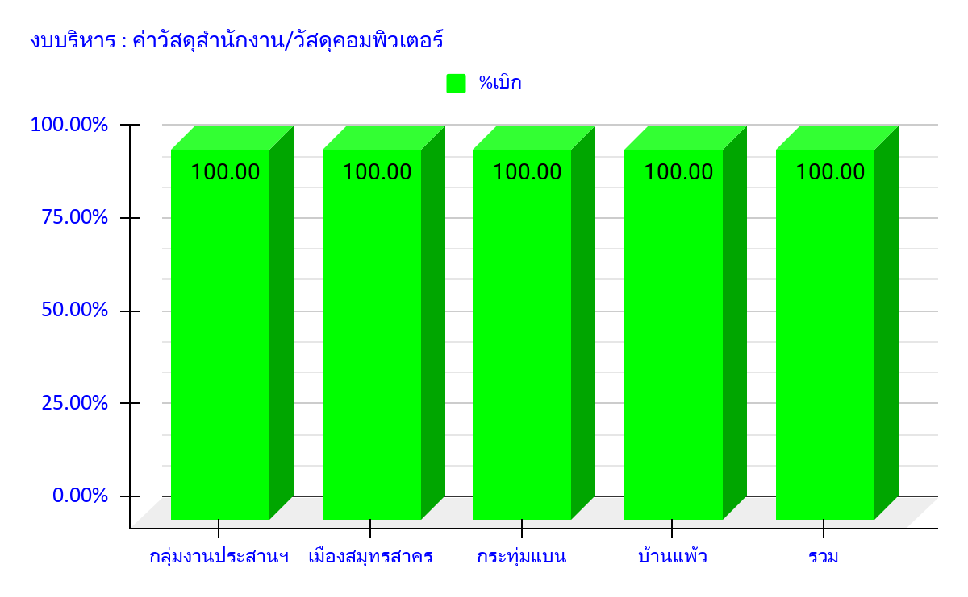
ระบบแจ้งเตือนการเบิกจ่ายงบประมาณ พ.ศ. 2564
😊 SK-WARNING
💢 ข้อมูล ณ วันที่ 26 มี.ค. 2564
ผลการเบิกจ่ายงบประมาณ พ.ศ. 2564 ไตรมาส 2 :
งบบริหาร ➤ ค่าวัสดุสำนักงาน/วัสดุคอมพิวเตอร์
หน่วยเบิก | งบประมาณ | เบิกจ่าย | %เบิก | คงเหลือ
กลุ่มงานประสานฯ | 8,750.00 | 8,750.00 | 100.00 | 0.00
เมืองสมุทรสาคร | 5,625.00 | 5,625.00 | 100.00 | 0.00
กระทุ่มแบน | 5,625.00 | 5,625.00 | 100.00 | 0.00
บ้านแพ้ว | 5,625.00 | 5,625.00 | 100.00 | 0.00
รวม | 25,625.00 | 25,625.00 | 100.00 | 0.00
strong together
พัฒนาชุมชนจังหวัดสมุทรสาคร

Slide 6
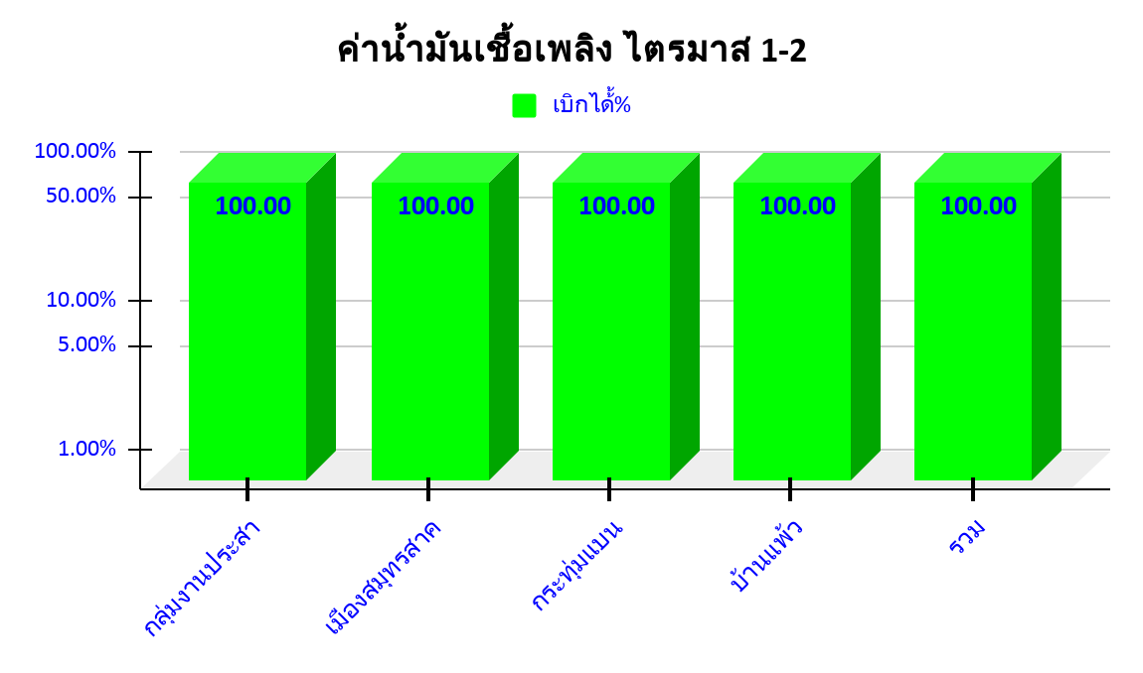
ระบบแจ้งเตือนการเบิกจ่ายงบประมาณ พ.ศ. 2564
😊 SK-WARNING
💢 ข้อมูล ณ วันที่ 26 มี.ค. 2564
ผลการเบิกจ่ายงบประมาณ พ.ศ. 2564 ไตรมาส 2 :
งบบริหาร ➤ ค่าน้ำมันเชื้อเพลิง
หน่วยเบิก | งบประมาณ | เบิกจ่าย | %เบิก | คงเหลือ
กลุ่มงานประสานฯ | 12,100.00 | 12,100.00 | 100.00 | -
เมืองสมุทรสาคร | 4,300.00 | 4,300.00 | 100.00 | -
กระทุ่มแบน | 2,700.00 | 2,700.00 | 100.00 | -
บ้านแพ้ว | 3,450.00 | 3,450.00 | 100.00 | -
รวม | 22,550.00 | 22,550.00 | 100.00 | -
strong together
พัฒนาชุมชนจังหวัดสมุทรสาคร

Slide 7
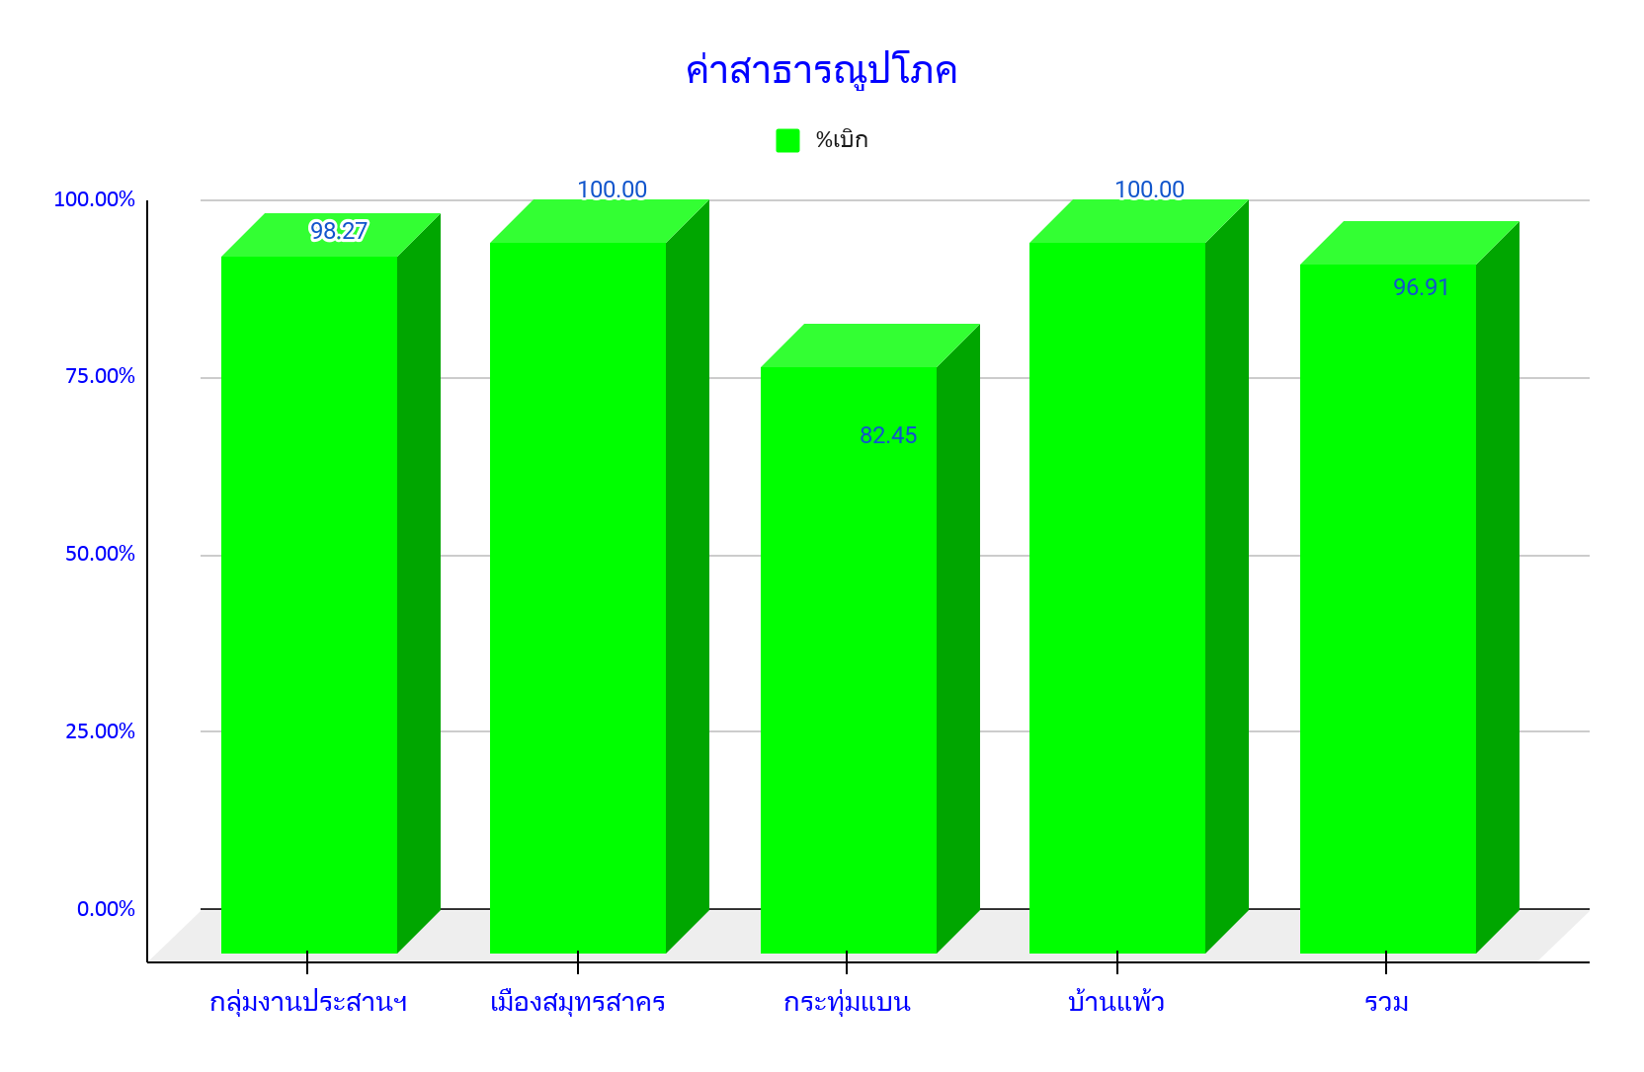
ระบบแจ้งเตือนการเบิกจ่ายงบประมาณ พ.ศ. 2564
😊 SK-WARNING
💢 ข้อมูล ณ วันที่ 26 มี.ค. 2564
ผลการเบิกจ่ายงบประมาณ พ.ศ. 2564 ไตรมาส 1 :
งบบริหาร ➤ ค่าสาธารณูปโภค
หน่วยเบิก | งบประมาณ | เบิกจ่าย | %เบิก | คงเหลือ
กลุ่มงานประสานฯ | 70,750.00 | 69,526.31 | 98.27 | 1,223.69
เมืองสมุทรสาคร | 6,000.00 | 6,000.00 | 100.00 | -
กระทุ่มแบน | 9,250.00 | 7,626.56 | 82.45 | 1,623.44
บ้านแพ้ว | 6,000.00 | 6,000.00 | 100.00 | -
รวม | 92,000.00 | 89,152.87 | 96.91 | 2,847.13
strong together
พัฒนาชุมชนจังหวัดสมุทรสาคร

Slide 8
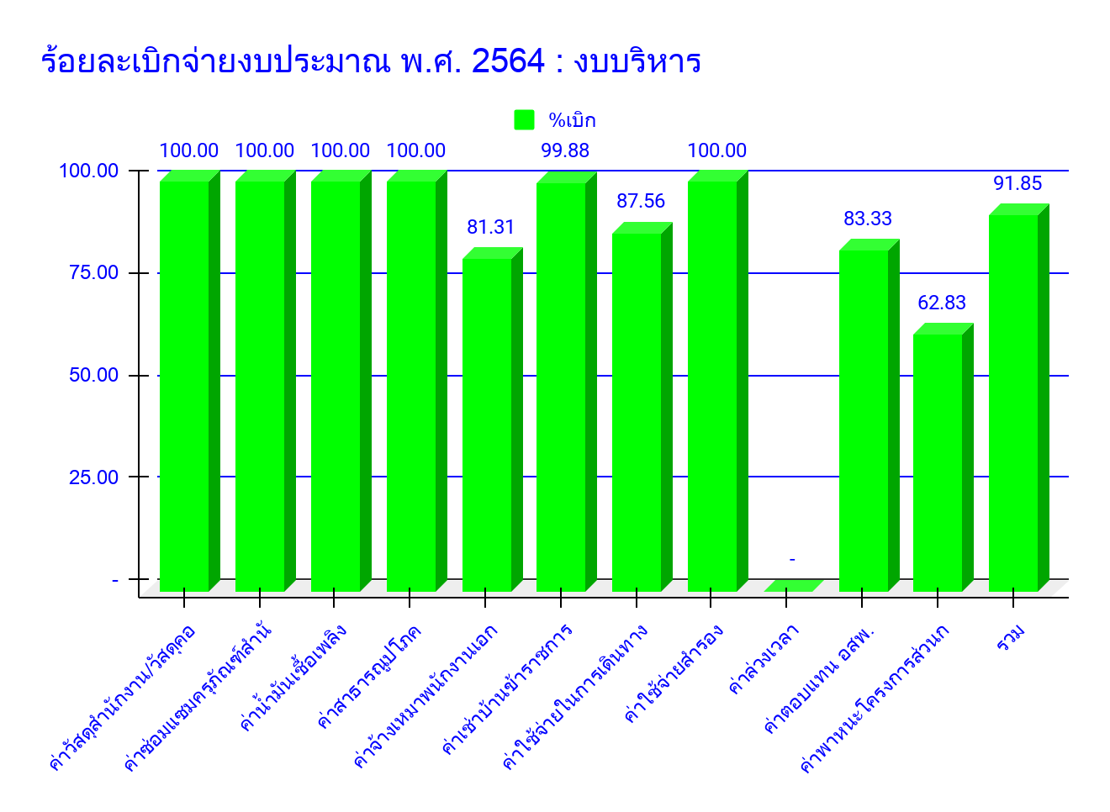
😊 SK-WARNING
ระบบแจ้งเตือนการเบิกจ่ายงบประมาณ พ.ศ. 2564
💢 ข้อมูล ณ วันที่ 26 มี.ค. 2564
ผลการเบิกจ่ายงบประมาณ พ.ศ. 2564 ไตรมาส 2 :
งบบริหาร ➤กลุ่มงานประสานฯ ไตรมาส 1-2
โครงการ | งบประมาณ | เบิกจ่าย | เบิกได้% | คงเหลือ
ค่าวัสดุสำนักงาน/วัสดุคอมพิวเตอร์ | 8,750.00 | 8,750.00 | 100.00 | -
ค่าซ่อมแซมครุภัณฑ์สำนักงาน/ยานพาหนะ | 10,740.00 | 10,740.00 | 100.00 | -
ค่าน้ำมันเชื้อเพลิง (จังหวัด) | 12,100.00 | 12,100.00 | 100.00 | -
ค่าสาธารณูปโภค (จังหวัด) | 70,750.00 | 70,748.14 | 100.00 | 1.86
ค่าจ้างเหมาพนักงานเอกชน | 153,021.50 | 124,421.50 | 81.31 | 28,600.00
ค่าเช่าบ้านข้าราชการ | 388,950.00 | 388,470.48 | 99.88 | 479.52
ค่าใช้จ่ายในการเดินทางไปราชการ | 219,420.00 | 192,130.00 | 87.56 | 27,290.00
ค่าใช้จ่ายสำรอง | 39,170.00 | 39,170.00 | 100.00 | -
ค่าล่วงเวลา | - | - | - | -
ค่าตอบแทน อสพ. | 90,000.00 | 75,000.00 | 83.33 | 15,000.00
ค่าพาหนะโครงการส่วนกลาง (6 โครงการ) | 32,980.00 | 20,720.00 | 62.83 | 12,260.00
รวม | 1,025,881.50 | 942,250.12 | 91.85 | 83,631.38
strong together
พัฒนาชุมชนจังหวัดสมุทรสาคร

Slide 9
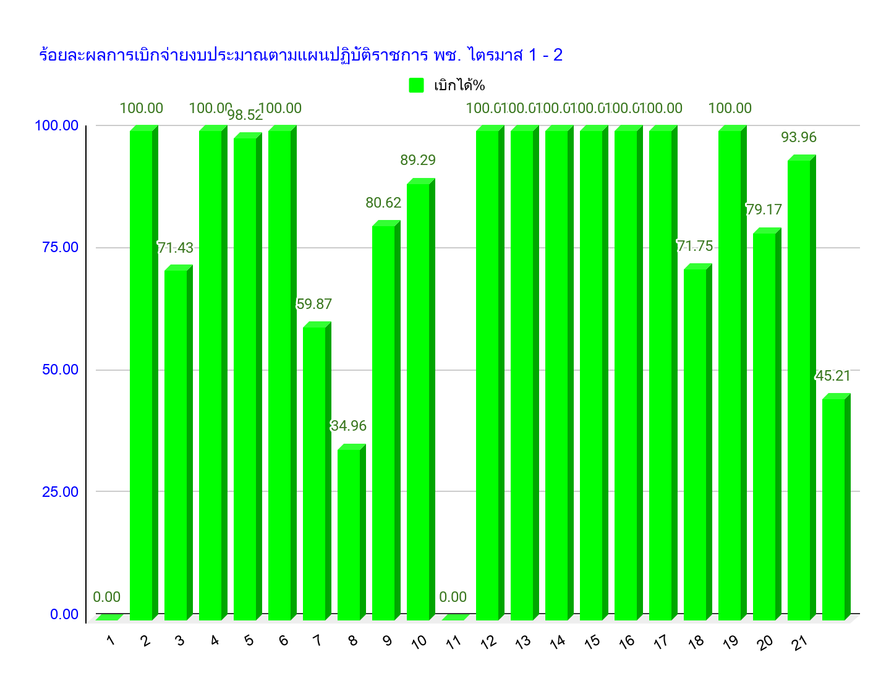
😊 SK-WARNING
ระบบแจ้งเตือนการเบิกจ่ายงบประมาณ พ.ศ. 2564
💢 ข้อมูล ณ วันที่ 26 มี.ค. 2564
ผลการเบิกจ่าย : ตามแผนปฏิบัติราชการกรม พช. ภาพรวม ไตรมาส 1-2
strong together
พัฒนาชุมชนจังหวัดสมุทรสาคร

Slide 10
😊 SK-WARNING
ระบบแจ้งเตือนการเบิกจ่ายงบประมาณ พ.ศ. 2564
💢 ข้อมูล ณ วันที่ 26 มี.ค. 2564
ที่ | โครงการ | งบประมาณ | เบิกจ่าย | เบิกได้% | คงเหลือ
1 | พัฒนาหมู่บ้านเศรษฐกิจพอเพียง (โคก หนอง นา โมเดล) | 343,600.00 | 0.00 | 0.00 | 343,600.00
2 | เพิ่มศักยภาพคณะกรรมการเครือข่ายกองทุนแม่ของแผ่นดินระดับอำเภอ | 16,200.00 | 16,200.00 | 100.00 | 0.00
3 | สร้างและพัฒนาสัมมาชีพชุมชนในระดับหมู่บ้าน | 350,000.00 | 250,000.00 | 71.43 | 100,000.00
4 | สัมมนาการเรียนรู้ | 40,500.00 | 40,500.00 | 100.00 | 0.00
5 | จัดทำแผนพัฒนาวิถีชีวิตเศรษฐกิจพอเพียง | 40,500.00 | 39,900.00 | 98.52 | 600.00
6 | เสริมสร้างจริยธรรมข้าราชการกรมการพัฒนาชุมชน | 5,000.00 | 5,000.00 | 100.00 | 0.00
7 | สร้างและพัฒนากลไกขับเคลื่อนการพัฒนาเศรษฐกิจฐานราก ประชุมกลไกขับเคลื่อนการพัฒนาเศรษฐกิจฐานรากระดับจังหวัด | 15,200.00 | 9,100.00 | 59.87 | 6,100.00
8 | เพิ่มศักยภาพคณะกรรมการศูนย์เรียนรู้กองทุนแม่ของแผ่นดินระดับจังหวัด | 13,300.00 | 4,650.00 | 34.96 | 8,650.00
9 | ส่งเสริมนักการตลาดรุ่นใหม่ (OTOP) | 154,838.70 | 124,838.70 | 80.62 | 30,000.00
10 | การพัฒนาศักยภาพเครือข่ายองค์ความรู้ KBO จังหวัด | 140,000.00 | 125,000.00 | 89.29 | 15,000.00
11 | พัฒนาผลิตภัณฑ์ OTOP โดยเครือข่ายองค์ความรู้ KBO จังหวัด | 800,000.00 |  | 0.00 | 800,000.00
12 | การขับเคลื่อนกิจกรรมพัฒนาวิถีชีวิตเศรษฐกิจพอเพียงระดับหมู่บ้าน | 15,000.00 | 15,000.00 | 100.00 | 0.00
13 | ประชุมเชิงปฏิบัติการค้นหาผู้จัดโปรแกรมท่องเที่ยวเชิงสร้างสรรค์ (Champ) ผลิตภัณฑ์เด่นและการทดสอบโปรแกรมท่องเที่ยวเชิงสร้างสรรค์ | 36,000.00 | 36,000.00 | 100.00 | 0.00
14 | CDD Young Designer Contest | 19,550.00 | 19,550.00 | 100.00 | 0.00
15 | การจัดงาน OTOP City 2020 | 5,160.00 | 5,160.00 | 100.00 | 0.00
16 | ยังไม่ได้จัดสรร (พัฒนาผู้ประกอบการ OTOP) | 250,000.00 | 250,000.00 | 100.00 | 0.00
17 | ประกวดหมู่บ้านสารสนเทศเพื่อพัฒนาเศรษฐกิจชุมชนและพัฒนาคุณภาพชีวิต | 6,050.00 | 6,050.00 | 100.00 | 0.00
18 | การจัดทำสารสนเทศตำบลต้นแบบเพื่อพัฒนาคุณภาพชีวิต | 17,700.00 | 12,700.00 | 71.75 | 5,000.00
19 | ประชุมเชิงปฏิบัติการสร้างความรู้ความเข้าใจเครือข่าย คณะกรรมการบริหารศูนย์ประสานงานองค์การชุมชนระดับจังหวัด (ศอช.จ.) | 20,400.00 | 20,400.00 | 100.00 | 0.00
20 | ประชุมเชิงปกิบัติการดำเนินงานตามมาตรการปรับปรุงประสิทธิภาพในการปฏิบัติราชการ | 6,720.00 | 5,320.00 | 79.17 | 1,400.00
21 | เสริมสร้างและพัฒนาผู้นำการเปลี่ยนแปลง | 107,600.00 | 101,100.00 | 93.96 | 6,500.00
 | รวม | 2,403,318.70 | 1,086,468.70 | 45.21 | 1,316,850.00

Slide 11
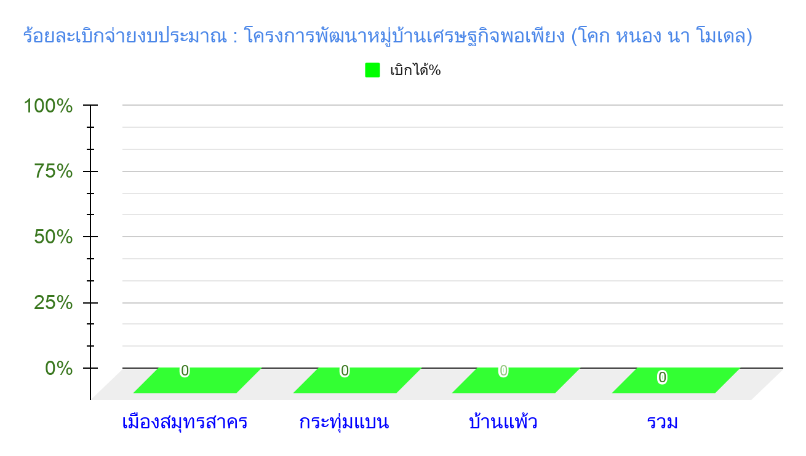
😊 SK-WARNING
ระบบแจ้งเตือนการเบิกจ่ายงบประมาณ พ.ศ. 2564
💢 ข้อมูล ณ วันที่ 26 มี.ค. 2564
ผลการเบิกจ่าย : ตามแผนปฏิบัติราชการกรม พช. ไตรมาส 2
โครงการพัฒนาหมู่บ้านเศรษฐกิจพอเพียง (โคก หนอง นา โมเดล)
หน่วยงาน | งบประมาณ | เบิกจ่าย | %เบิก | คงเหลือ
เมืองสมุทรสาคร | 90,400.00 | 0 | 0 | 90,400.00
กระทุ่มแบน | 45,200.00 | 0 | 0 | 45,200.00
บ้านแพ้ว | 208,000.00 | 0 | 0 | 208,000.00
รวม | 343,600.00 | 0.00 | 0.00 | 343,600.00
strong together
พัฒนาชุมชนจังหวัดสมุทรสาคร

Slide 12
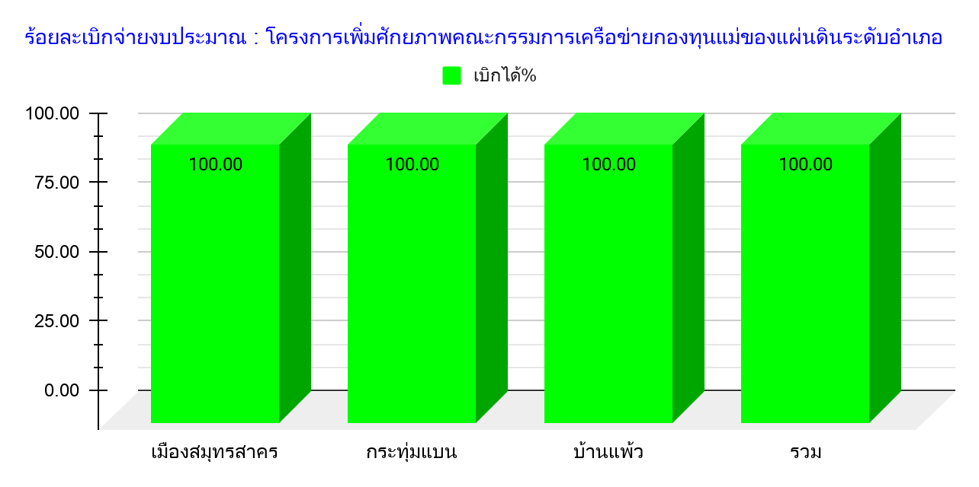
😊 SK-WARNING
ระบบแจ้งเตือนการเบิกจ่ายงบประมาณ พ.ศ. 2564
💢 ข้อมูล ณ วันที่ 26 มี.ค. 2564
ผลการเบิกจ่าย : ตามแผนปฏิบัติราชการกรม พช. ไตรมาส 2
โครงการเพิ่มประสิทธิภาพเครือข่ายกองทุนแม่ของแผ่นดินระดับอำเภอ
หน่วยงาน | งบประมาณ | เบิกจ่าย | % เบิก | คงเหลือ
เมืองสมุทรสาคร | 5,400.00 | 5,400.00 | 100.00 | 0.00
กระทุ่มแบน | 5,400.00 | 5,400.00 | 100.00 | 0.00
บ้านแพ้ว | 5,400.00 | 5,400.00 | 100.00 | 0.00
รวม | 16,200.00 | 16,200.00 | 100.00 | 0.00
strong together
พัฒนาชุมชนจังหวัดสมุทรสาคร

Slide 13
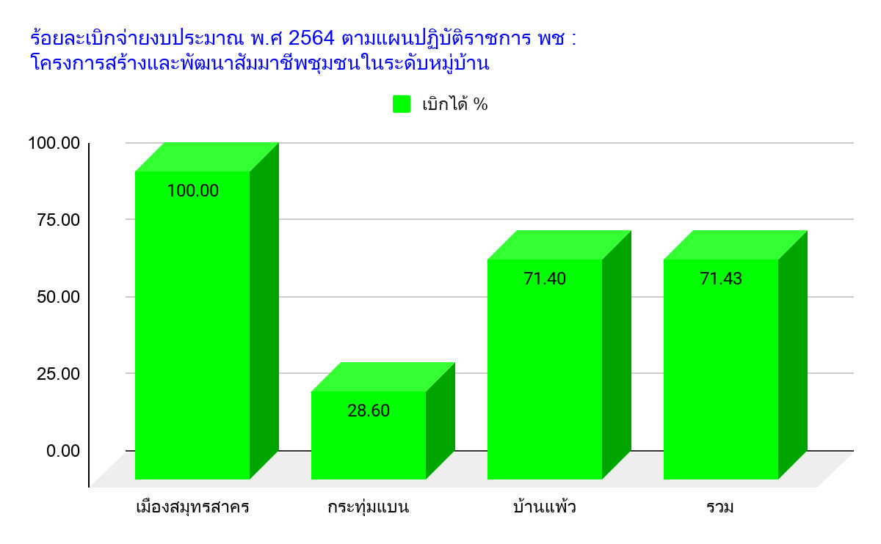
😊 SK-WARNING
ระบบแจ้งเตือนการเบิกจ่ายงบประมาณ พ.ศ. 2564
💢 ข้อมูล ณ วันที่ 26 มี.ค. 2564
ผลการเบิกจ่าย : ตามแผนปฏิบัติราชการกรม พช. ไตรมาส 2
โครงการสร้างและพัฒนาสัมมาชีพชุมชนในระดับหมู่บ้าน
หน่วยงาน | งบประมาณ | เบิกจ่าย | เบิกได้ % | คงเหลือ
เมืองสมุทรสาคร | 150,000.00 | 150,000.00 | 100.00 | 0.00
กระทุ่มแบน | 100,000.00 | 28,600.00 | 28.60 | 71,400.00
บ้านแพ้ว | 100,000.00 | 71,400.00 | 71.40 | 28,600.00
รวม | 350,000.00 | 250,000.00 | 71.43 | 100,000.00
strong together
พัฒนาชุมชนจังหวัดสมุทรสาคร

Slide 14
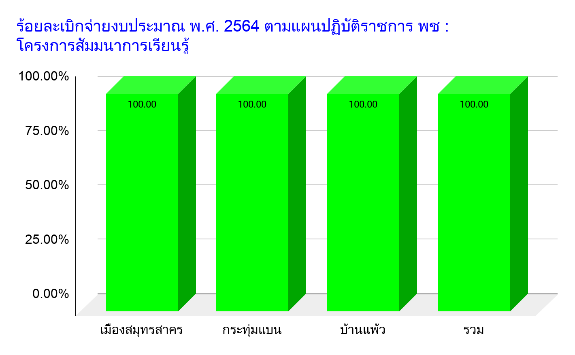
😊 SK-WARNING
ระบบแจ้งเตือนการเบิกจ่ายงบประมาณ พ.ศ. 2564
💢 ข้อมูล ณ วันที่ 26 มี.ค. 2564
ผลการเบิกจ่าย : ตามแผนปฏิบัติราชการกรม พช. ไตรมาส 2
โครงการสัมมนาการเรียนรู้
หน่วยงาน | งบประมาณ | เบิกจ่าย | %เบิก | คงเหลือ
เมืองสมุทรสาคร | 16,200.00 | 16,200.00 | 100.00 | 0.00
กระทุ่มแบน | 8,100.00 | 8,100.00 | 100.00 | 0.00
บ้านแพ้ว | 16,200.00 | 16,200.00 | 100.00 | 0.00
รวม | 40,500.00 | 40,500.00 | 100.00 | 0.00
strong together
พัฒนาชุมชนจังหวัดสมุทรสาคร

Slide 15
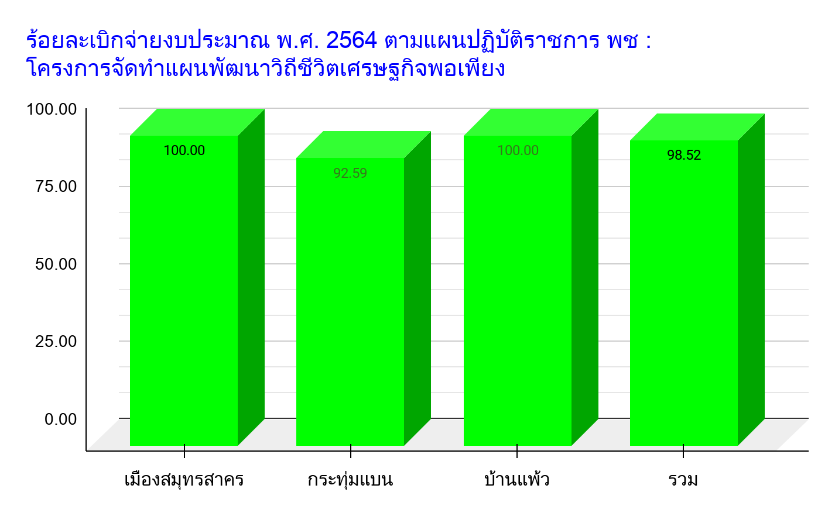
😊 SK-WARNING
ระบบแจ้งเตือนการเบิกจ่ายงบประมาณ พ.ศ. 2564
💢 ข้อมูล ณ วันที่ 26 มี.ค. 2564
ผลการเบิกจ่าย : ตามแผนปฏิบัติราชการกรม พช. ไตรมาส 2
โครงการจัดทำแผนพัฒนาวิถีชีวิตเศรษฐกิจพอเพียง
หน่วยงาน | งบประมาณ | เบิกจ่าย | เบิกได้% | คงเหลือ
เมืองสมุทรสาคร | 16,200.00 | 16,200.00 | 100.00 | 0.00
กระทุ่มแบน | 8,100.00 | 7,500.00 | 92.59 | 600.00
บ้านแพ้ว | 16,200.00 | 16,200.00 | 100.00 | 0.00
รวม | 40,500.00 | 39,900.00 | 98.52 | 600.00
strong together
พัฒนาชุมชนจังหวัดสมุทรสาคร

Slide 16
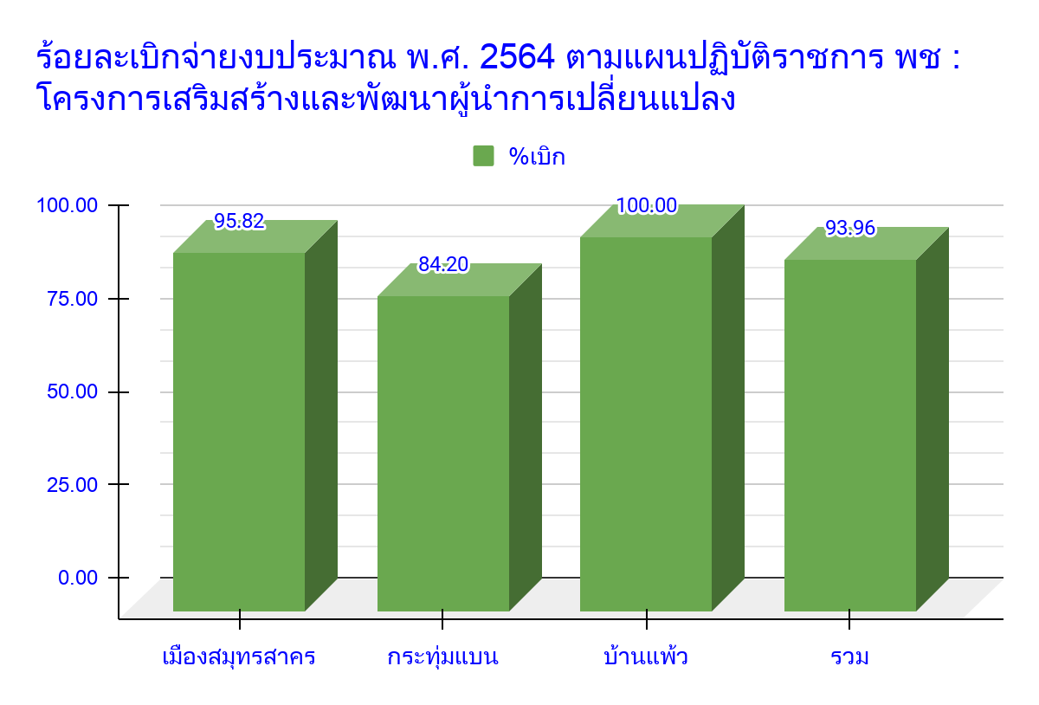
ระบบแจ้งเตือนการเบิกจ่ายงบประมาณ พ.ศ. 2564
😊 SK-WARNING
💢 ข้อมูล ณ วันที่ 26 มี.ค. 2564
ผลการเบิกจ่าย : ตามแผนปฏิบัติราชการกรม พช. ไตรมาส 2
โครงการเสริมสร้างและพัฒนาผู้นำการเปลี่ยนแปลง
หน่วยงาน | งบประมาณ | เบิกจ่าย | เบิกได้% | คงเหลือ
เมืองสมุทรสาคร | 53,800.00 | 51,550.00 | 95.82 | 2,250.00
กระทุ่มแบน | 26,900.00 | 22,650.00 | 84.20 | 4,250.00
บ้านแพ้ว | 26,900.00 | 26,900.00 | 100.00 | 0.00
รวม | 107,600.00 | 101,100.00 | 93.96 | 6,500.00
strong together
พัฒนาชุมชนจังหวัดสมุทรสาคร

Slide 17


